Slide 1


Slide 2




Закон України
Про запобігання та протидію легалізації (відмиванню) доходів, одержаних злочинним шляхом, фінансуванню тероризму та фінансуванню розповсюдження зброї масового знищення
№ 361-ІХ

Slide 3
Скорочення
СПФМ – суб'єкт первинного фінансового моніторингу (банки, страховики, кредитні спілки, ломбарди, небанківські фінансові установи, платіжні організації, товарні та інші біржі, нотаріуси та інші)
СДФМ – суб'єкт державного фінансового моніторингу (Мінфін, НБУ, Держфінмоінторинг …)
Перелік осіб - перелік осіб, пов’язаних з провадженням терористичної діяльності або стосовно яких застосовано міжнародні санкції
КБВ – кінцевий бенефіціарний власник
ПВК/ФТ – сфера протидії відмиванню коштів та боротьби з фінансуванням тероризму
FATF – Група з розробки фінансових заходів (міжурядовий орган, ціллю діяльності якого є встановлення стандартів та сприяння ефективному здійсненню правових, нормативних та оперативних заходів по боротьбі з відмиванням коштів, фінансуванням тероризму)
Закон 1702 – діючий Закон «Про запобігання та протидію легалізації (відмиванню) доходів, одержаних злочинним шляхом, фінансуванню тероризму та фінансуванню розповсюдження зброї масового знищення»
Закон 361 – Закон «Про запобігання та протидію легалізації (відмиванню) доходів, одержаних злочинним шляхом, фінансуванню тероризму та фінансуванню розповсюдження зброї масового знищення» набирає чинності 28.04.2020
РЗМЗ – розповсюдження зброї масового знищення

Slide 4


Розвиток Закону
Закон України
«Про запобігання та протидію легалізації (відмиванню) доходів, одержаних злочинним шляхом»
(2002 р.)
Рекомендації FATF
(1996 р.)
Закон
України
«Про запобігання та
протидію легалізації
(відмиванню)
доходів, одержаних
злочинним шляхом, або фінансуваню
тероризму»
(2010 р.)
Рекомендації
FATF
(2010 р.)
Закон України
«Про запобігання та протидію легалізації (відмиванню) доходів, одержаних злочинним шляхом, фінансуванню тероризму та фінансуванню розповсюдження зброї масового знищення»
(2014 р.)
Рекомендації
FATF
(2012 р.)
Закон України
«Про запобігання та протидію легалізації (відмиванню) доходів, одержаних злочинним шляхом, фінансуванню тероризму та фінансуванню розповсюдження зброї масового знищення»
(2019 р.)
№ 361-ІХ
Директива (ЄС) 2015/849
(2015 р.)

Slide 5
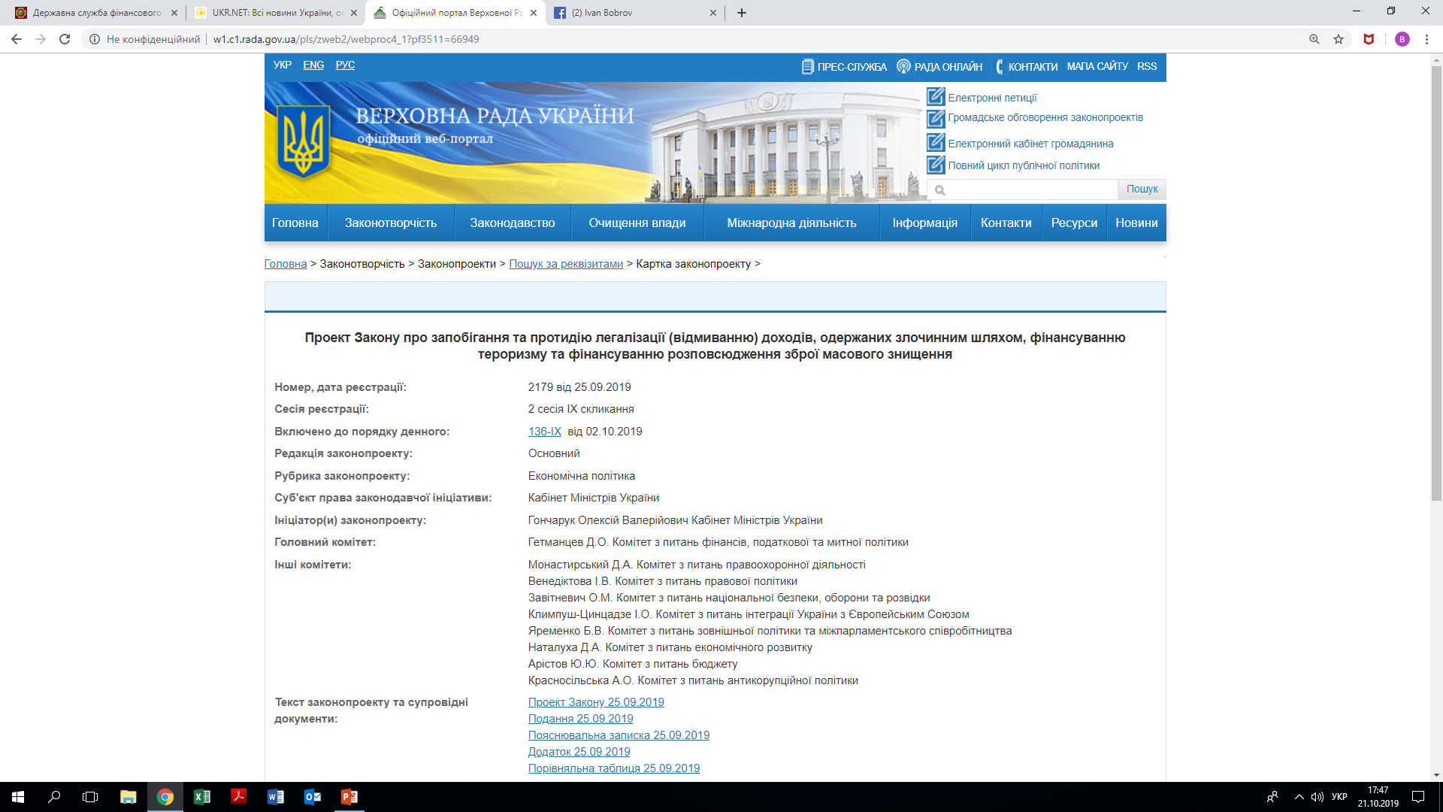

Slide 6
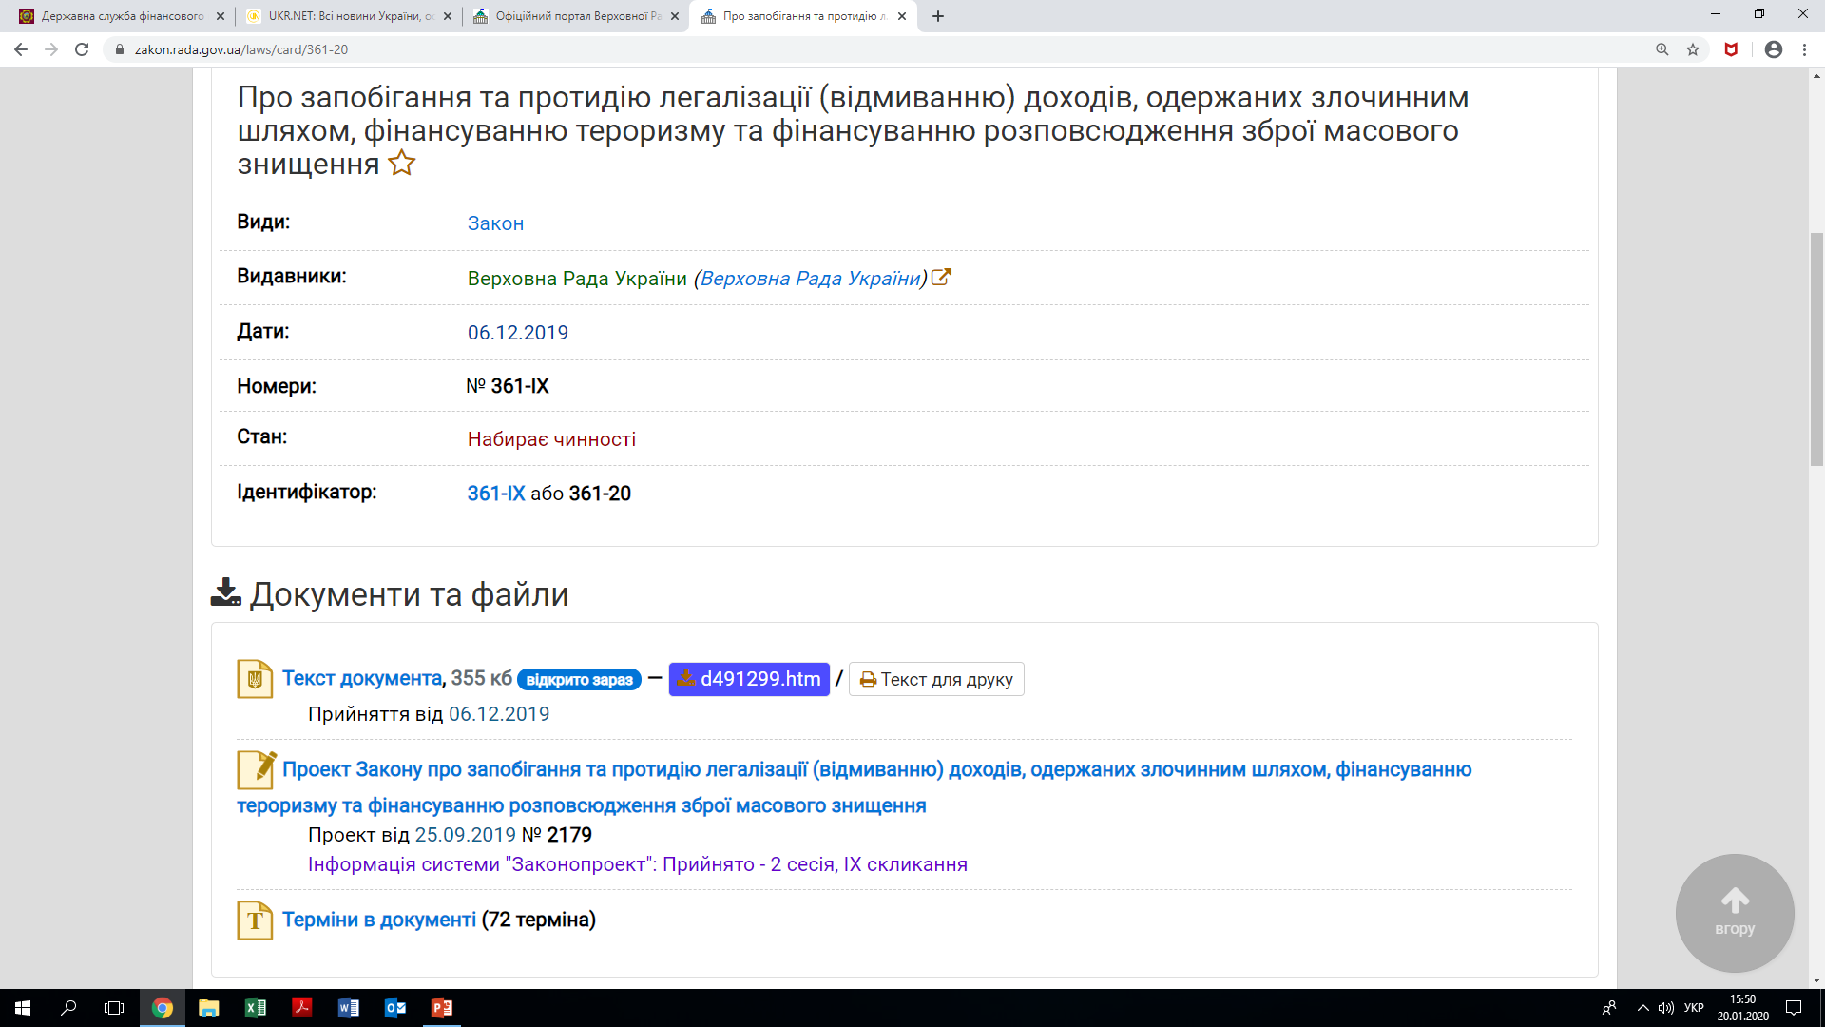

Slide 7
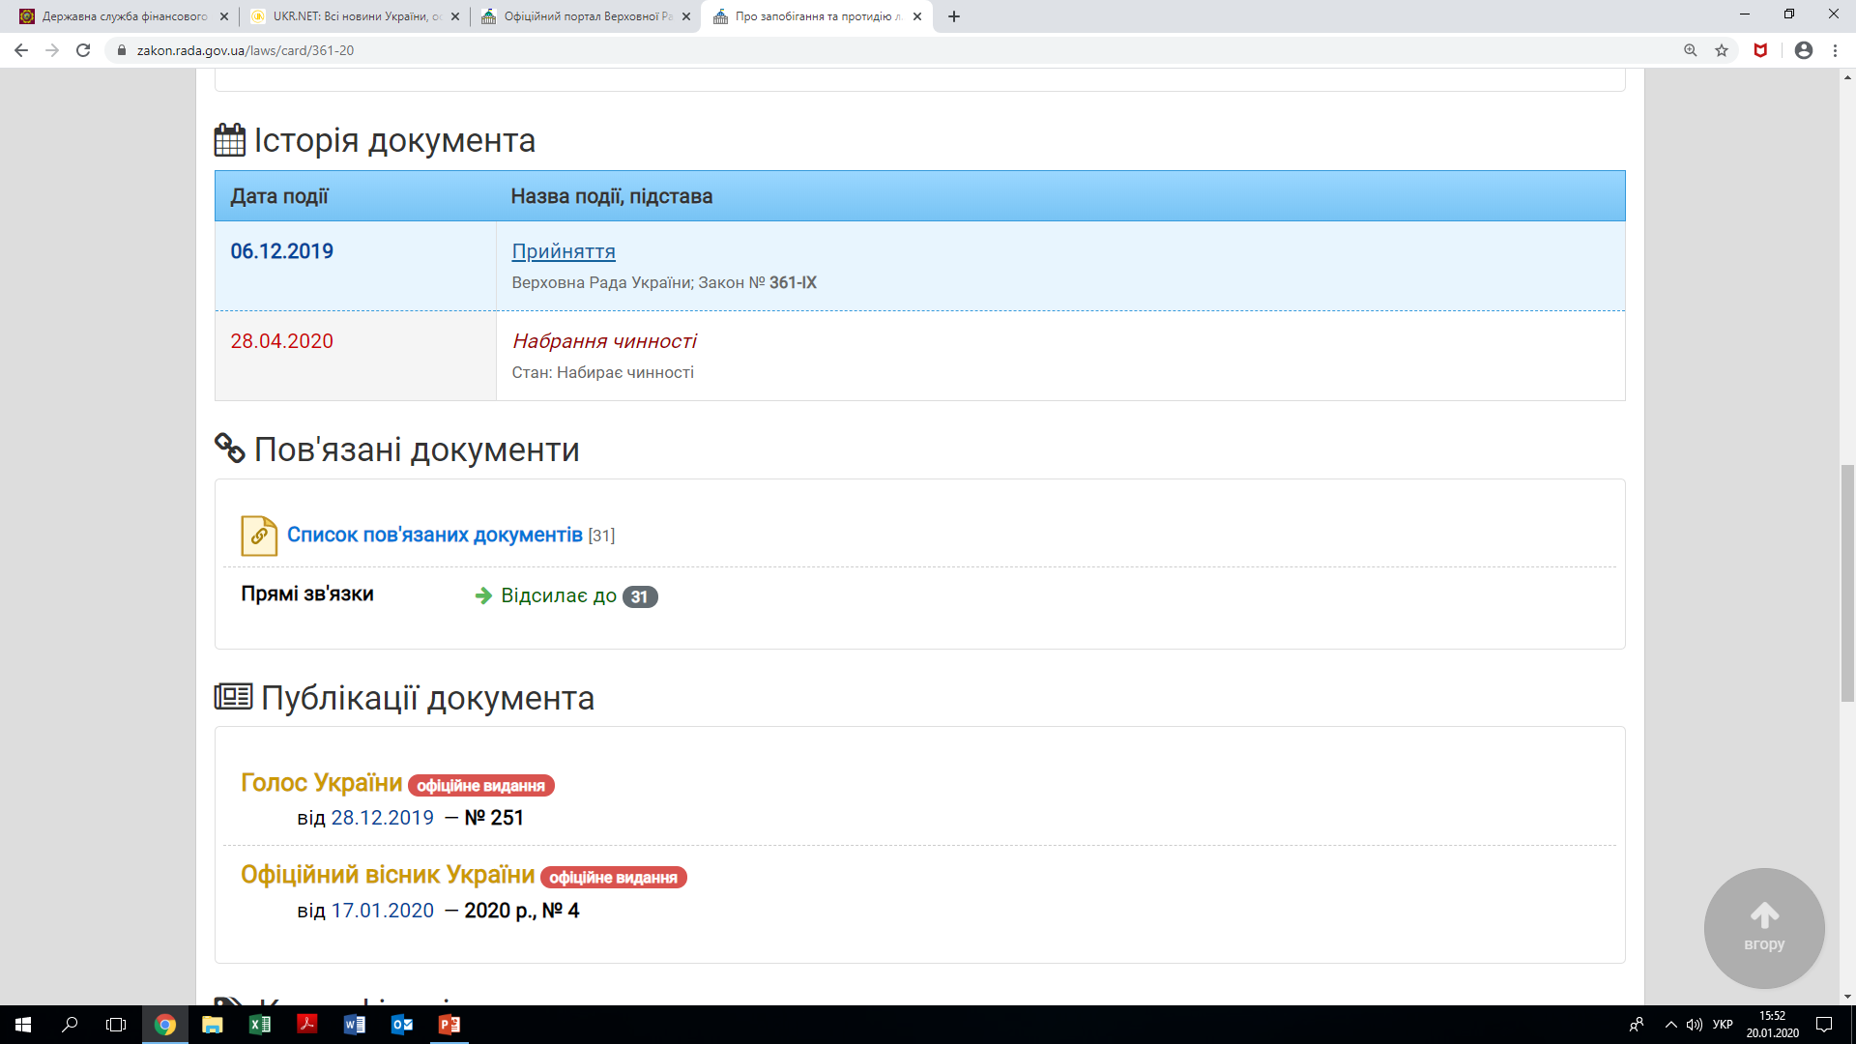

Slide 8


Основа Закону 361
Рекомендації FATF – Міжнародні стандарти з протидії відмиванню доходів та фінансуванню тероризму і розповсюдженню зброї масового знищення (лютий 2012 р.)
Директива (ЄС) 2015/849 «Про запобігання використанню фінансової системи для відмивання грошей та фінансування тероризму» (травень 2015 р.)
Регламент (ЄС) 2015/847 «Про інформацію, що супроводжує грошові перекази» (травень 2015 р.)
Досвід роботи національної системи запобігання та протидії відмиванню коштів і фінансуванню тероризму (2002 – 2019 р.р.)

Slide 9




Необхідність прийняття Закону визначена:
Угода про асоціацію між Україною та Європейським Союзом, ратифікована Законом України від 16 вересня 2014 року № 1678-VII
Стаття 20 Боротьба з легалізацією (відмиванням) коштів та фінансуванням тероризму
Меморандум про взаєморозуміння між Україною та Європейським
союзом ратифікований Законом України від 08.11.2018 № 2613-VIII,
щодо отримання макрофінансової допомоги в розмірі 1 мільярд євро
Пункт 6 вимог до другого траншу Додатку 1 до Меморандуму
Річні національні програми під егідою Комісії Україна-НАТО
Меморандум про співпрацю між Україною та МВФ
Рекомендації Комітету експертів Ради Європи з оцінки заходів протидії
відмиванню коштів та фінансуванню тероризму (MONEYVEL),
зазначені в Звіті за результатами п’ятого раунду взаємної оцінки України

Slide 10

Мета прийняття Закону
імплементація в національне законодавство Директиви Європейський парламент та Рада Європейського Союзу 2015/849 «Про запобігання використанню фінансової системи для відмивання грошей та фінансування тероризму» та Регламенту (ЄС) 2015/847 «Про інформацію, що супроводжує грошові перекази»
врахування рекомендацій Комітету експертів Ради Європи (MONEYVEL), зазначені в Звіті за результатами п’ятого раунду взаємної оцінки України
удосконалення законодавства з питань запобігання і протидії легалізації (відмиванню) доходів, забезпечення реалізації положень нових міжнародних стандартів у сфері протидії відмиванню коштів та боротьби з фінансуванням тероризму.

Slide 11

Надано визначення термінів
(стаття 1 Закону 361):
агент; активи, пов’язані з тероризмом та його фінансуванням;
банк-оболонка; вигодоодержувач (вигодонабувач) трасту;
група; джерело коштів;
джерело статків (багатства); замороження активів;
кореспондентські відносини; належна перевірка;
номінальний власник; офіційне джерело;
посилені заходи належної перевірки; послуги у сфері лотерей та/або азартних ігор;
ризик-орієнтований підхід; спрощені заходи належної перевірки;
структура власності. Всього – 70 термінів (+20 до Закону 1702)

Slide 12

Кінцевий бенефіціарний власник - будь-яка фізична особа, яка здійснює вирішальний вплив (контроль) на діяльність клієнта та/або фізичну особу, від імені якої проводиться фінансова операція.
Кінцевим бенефіціарним власником є:
для юридичних осіб - будь-яка фізична особа, яка здійснює вирішальний вплив на діяльність юридичної особи (в тому числі через ланцюг контролю/володіння);
для трастів, утворених відповідно до законодавства країни їх утворення, - засновник, довірчий власник, захисник (за наявності), вигодоодержувач (вигодонабувач) або група вигодоодержувачів (вигодонабувачів), а також будь-яка інша фізична особа, яка здійснює вирішальний вплив на діяльність трасту (в тому числі через ланцюг контролю/володіння);
для інших подібних правових утворень - особа, яка має статус, еквівалентний або аналогічний особам, зазначеним для трастів.
Ознакою здійснення прямого вирішального впливу на діяльність є безпосереднє володіння фізичною особою часткою у розмірі не менше 25 відсотків статутного (складеного) капіталу або прав голосу юридичної особи.
Ознаками здійснення непрямого вирішального впливу на діяльність є принаймні володіння фізичною особою часткою у розмірі не менше 25 відсотків статутного (складеного) капіталу або прав голосу юридичної особи через пов’язаних фізичних чи юридичних осіб, трасти або інші подібні правові утворення, чи здійснення вирішального впливу шляхом реалізації права контролю, володіння, користування або розпорядження всіма активами чи їх часткою, права отримання доходів від діяльності юридичної особи, трасту або іншого подібного правового утворення, права вирішального впливу на формування складу, результати голосування органів управління, а також вчинення правочинів, які дають можливість визначати основні умови господарської діяльності юридичної особи, або діяльності трасту або іншого подібного правового утворення, приймати обов’язкові до виконання рішення, що мають вирішальний вплив на діяльність юридичної особи, трасту або іншого подібного правового утворення, незалежно від формального володіння.
При цьому кінцевим бенефіціарним власником не може бути особа, яка має формальне право на 25 чи більше відсотків статутного капіталу або прав голосу в юридичній особі, але є комерційним агентом, номінальним власником або номінальним утримувачем, або лише посередником щодо такого права;

Slide 13

Запобігання та протидія ґрунтується на принципах
(стаття 3 Закону):
пріоритетності захисту законних інтересів громадян, суспільства і держави
пріоритетності заходів запобігання над заходами протидії під час проведення фінансового моніторингу
застосування ризик-орієнтованого підходу під час проведення фінансового моніторингу
координованості взаємодії учасників національної системи запобігання та протидії
невідворотності покарання та переконливості і пропорційності заходів впливу (санкцій) за порушення законодавства у сфері ПВК/ФТ
збереження, захисту інформації та повноти, актуальності і своєчасності інформаційного обміну
співробітництва та взаємодії у сфері ПВК/ФТ з іноземними державами, їх відповідними органами, міжнародними, міжурядовими організаціями

Slide 14

Система та суб'єкти (ст. 6 Закону 361)
Зменшення кількості СДФМ:
Закон 1702 Закон 361
МФ МФ
НБУ НБУ
Мінюст Мінюст
НКЦПФР НКЦПФР
Держфінмоінторинг Дерфінмоінторинг
Нацкомфінпослуг Нацкомфінпослуг (до 01.07.2020)
Мінінфраструктури -----------
Мінекономрозвитку -----------
------------ Мінцифри

Slide 15

Визначено нових СПФМ:
Діючі СПФМ:
банки, страховики, кредитні спілки, ломбарди, інші фінансові установи, платіжні організації, товарні та інші біржі, професійні учасники фондового ринку (ринку цінних паперів), оператори поштового зв’язку; аудитори, бухгалтери, адвокати, адвокатські бюро та/або об’єднання, нотаріуси, ріелтори, торгівці за готівку дорогоцінними металами і дорогоцінним камінням, суб’єкти господарювання, що надають послуги у сфері лотерей та/або азартних ігор
Нові СПФМ:
суб’єкти господарювання, що надають інформаційно-консультаційні послуги з питань оподаткування;
особи, які надають послуги щодо створення, забезпечення діяльності або управління юридичними особами;
постачальники послуг, пов'язаних з обігом віртуальних активів.

Slide 16

Оцінка ризиків
Встановлено обов'язок СПФМ:
забезпечувати функціонування належної системи управління ризиками,
застосовувати у своїй діяльності ризик-орієнтовний підхід та вжиття належних та ефективних заходів з метою мінімізації ризиків;
здійснювати оцінку/переоцінку ризиків,
підтримувати в актуальному стані інформацію щодо оцінки ризиків, притаманних його діяльності (ризик-профіль суб’єкта первинного фінансового моніторингу), та ризику своїх клієнтів,
при визначенні критеріїв ризиків враховувати типологічні дослідження у сфері ПВК/ФТ, результати Національної оцінки ризиків, рекомендації СДФМ.

Slide 17



Оцінка ризиків
Розширено перелік клієнтів з високим ризиком
за рахунок:
клієнтів, стосовно яких застосовані спеціальні економічні та інші обмежувальні заходи (санкції) відповідно до статті 5 Закону України «Про санкції»;
клієнтів, місцем проживання (перебування, реєстрації) яких є держава, віднесена Кабінетом Міністрів України до переліку офшорних зон
(частина 5 статті 7 Закону 361)

Slide 18

Оцінка ризиків
Визначено випадки встановлення неприйнятно
високого ризику ділових відносин (фінансової
операції без встановлення ділових відносин):
у разі, якщо СПФМ не може виконувати визначені Законом обов’язки або мінімізувати виявлені ризики, пов’язані з таким клієнтом або фінансовою операцією;
у разі наявності обґрунтованих підозр, за результатами вивчення підозрілої діяльності клієнта, що така діяльність може бути фіктивною

Slide 19

Зміни в підходах до політично значущих осіб (ПЕП)
  Ризик-орієнтований підхід при визначенні строків посиленого моніторингу ПЕПів після завершення виконання визначних публічних функцій (принаймні 12 місяців) – повинні враховуватись триваючі ризики,
  Розширення кола осіб національних публічних діячів (включення керівників новостворених органів, ОПУ та ін.)

Slide 20

Зобов'язання щодо повідомлення
Обов'язок СПФМ повідомляти Держфінмоніторингу про:
а) фінансові операції осіб, які мають реєстрацію, місце проживання чи місцезнаходження в державі, що не виконує рекомендації у сфері ПВК/ФТ та фінансові операції політично значущих осіб - протягом п’яти робочих днів з дня їх проведення; (Півн. Корея-Іран + ПЕП)
б) фінансові операції із переказу коштів за кордон та фінансові операції з готівкою – не пізніше п’ятого робочого дня місяця, наступного за місяцем, в якому фінансові операції були здійснені; (переказ за кордон)
в) підозрілі фінансові операції (діяльність) – негайно після виникнення достатніх підстав для підозри; (підозрілі – ст. 21 Закону)
г) розбіжності про КБВ – один раз на місяць, не пізніше десятого робочого дня місяця, наступного за місяцем, в якому були виявлені розбіжності. (КБВ)

Slide 21

Належна перевірка (стаття 11 Закону 361)
Належна перевірка (п.34 ст. 1) - заходи, що включають:
ідентифікацію та верифікацію клієнта (представника);
встановлення КБВ клієнта або його відсутності,
у тому числі отримання структури власності та даних, що дають змогу встановити КБВ, та вжиття заходів з верифікації його особи (за наявності);
встановлення (розуміння) мети та характеру майбутніх ділових відносин або проведення фінансової операції;
проведення моніторингу ділових відносин та фінансових операцій клієнта;
забезпечення актуальності отриманих та існуючих документів, даних та інформації про клієнта.

Slide 22
Зміни у виявленні та звітуванні про порогові фінансові операції
Закон 1702 (чинний) | Закон 361
17 ознак фінансових операцій по обов’язковому фінансовому моніторингу (для порогових фінансових операцій) | 4 ознак фінансових операцій для порогових фінансових операцій
150000 грн. поріг звітування для СПФМ по обов’язковому фінансовому моніторингу (для порогових фінансових операцій) | 400 000 грн. поріг звітування для СПФМ по пороговим фінансовим операціям
Стаття 15 Закону 1702 Обов'язковий фінансовий моніторинг | Стаття 20 Закону 361 Порогові фінансові операції

Slide 23

Ознаки для порогових фінансових операцій, інформація про які надсилається до Держфінмоніторингу
фінансові операції осіб, які мають реєстрацію, місце проживання чи місцезнаходження в державі (на території), що не виконує рекомендації у сфері ПВК/ФТ
фінансові операції з готівкою (внесення, переказ, отримання коштів)
фінансові операції політично значущих осіб, членів їх сім’ї та/або пов’язаних осіб
фінансові операції із переказу коштів за кордон (в тому числі до держав, віднесених Кабінетом Міністрів України до офшорних зон)

Slide 24


Очікувані наслідки запровадження змін в зобов'язаннях щодо повідомлень
автоматизація процесів виявлення та подання до Держфінмоінторингу інформації про порогові фінансові операції
зменшення впливу людського фактору на процеси, зменшення ручної роботи персоналу
покращення якості подання інформації щодо підозрілих фінансових операцій
актуалізація інформації про КБВ в Єдиному державному реєстрі юридичних осіб, фізичних осіб – підприємців та громадських формувань

Slide 25
Зміни у виявленні та звітуванні про підозрілі фінансові операції
Закон 1702 (чинний) | Закон 361
Фінансова операція підлягає внутрішньому фінансовому моніторингу, якщо у суб'єкта первинного фінансового моніторингу виникають підозри | Фінансові операції незалежно від суми, вважаються підозрілими, якщо СПФМ має підозру або має достатні підстави для підозри, що вони є результатом злочинної діяльності або пов'язані чи стосуються ФТ або Ф РЗМЗ
Грунтуються зокрема на: критеріях ризиків, визначених самостійно СПФМ з урахуванням критеріїв ризиків, встановлених МФ; встановленні невідповідності фінансової (фінансових) операції (операцій) фінансовому стану та/або змісту діяльності клієнта; типологічних дослідженнях Держфінмоінторингу. | СПФМ враховує: типологічні дослідження, підготовлені Держфінмоніторингом, рекомендації суб'єктів державного фінансового моніторингу.
Стаття 16 Закону 1702 Внутрішній фінансовий моніторинг | Стаття 21 Закону 361 Підозрілі фінансові операції (діяльність)

Slide 26


Регулювання та нагляд
Змінено повноваження СДФМ щодо здійснення нагляду за СПФМ:
нагляд за платіжними організаціями, страховиками, кредитними спілками, ломбардами, фінансовими установами, операторами поштового зв'язку, лізинговими компаніями та іншими віднесено до компетенції НБУ (з урахуванням перехідних положень);
нагляд за суб’єктами господарювання, які надають послуги з питань оподаткування, ріелторами, віднесено до компетенції Мінфіну;
нагляд за особами, які надають послуги щодо створення, забезпечення діяльності або управління юридичними особами віднесено до компетенції Мінюсту;
нагляд за товарними та іншими біржами, пенсійними фондами, фондами фінансування будівництва віднесено до компетенції НКЦПФР;
нагляд за постачальники послуг, пов'язаних з обігом віртуальних активів віднесено до компетенції Мінцифри.

Slide 27


Регулювання та нагляд
Змінено підходи щодо відповідальності СПФМ за порушення законодавства:
розширено перелік заходів впливу;
збільшено розміри штрафів;
визначено обставини вчиненого порушення, які можуть враховуватися при визначенні виду заходів впливу та розміру штрафу;
встановлено обов'язок СДФМ оприлюднювати інформацію про застосування заходів впливу на власних офіційних веб-сайтах.
Посилено відповідальність за статтями 166-9 та 188-34 КУпАП, а також 209-1 КК України

Slide 28


Інформація, що супроводжує переказ коштів
Визначено вимоги до СПФМ, що надають послуги платнику (ініціатору переказу), щодо супроводження інформацією переказів;
Встановлено правила супроводження інформацією переказів суб’єктами первинного фінансового моніторингу – посередниками з переказу коштів / суб’єктами первинного фінансового моніторингу, що надають послуги переказу коштів отримувачу;
Передбачено обов'язок СПФМ, що надають послуги переказу коштів отримувачу, верифікувати отримувача коштів;
Встановлено виключення з правил щодо супроводження переказів інформацією.
Поріг здійснення заходів належної перевірки у разі
здійснення переказів - 30 000 грн.

Slide 29
Міфи щодо регулювання переказів
Під час здійснення переказів потрібно проводити повну ідентифікацію та верифікацію ініціатора переказу та отримувача переказу | Ідентифікації та верифікації клієнтів необхідно проводити при здійсненні переказів на суму вище 30 000 грн. (частина 3 статті 11 Закону 361)
Регулювання переказів повністю зупинить дрібні готівкові платежі (оплата мобільного зв'язку, за ЖКП, платежі в бюджет та ін.) | Вимоги статті 14 Закону 361 не поширюються на: перекази коштів готівкою в межах України у сумі, що є меншою ніж 5 тисяч гривень, переказу коштів з метою сплати податків, зборів … на обов'язкове державне пенсійне та соц. страхування, штрафних санкцій до держ. і місцевих бюджетів, Пенсійного фонду, на рахунки органів держ. влади, або переказу коштів за житлово-комунальні послуги. (ч.17 ст. 14)

Slide 30
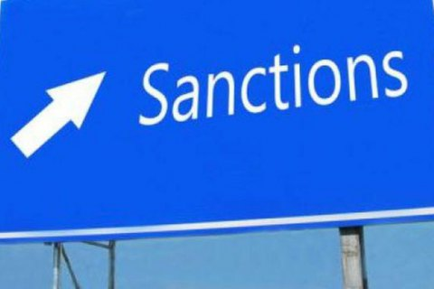


Цільові фінансові санкції
Активи, пов’язані з тероризмом та його фінансуванням, розповсюдженням зброї масового знищення та його фінансуванням – всі активи, що прямо (а щодо права власності на корпоративні права - також опосередковано (через інших осіб) перебувають у власності, в тому числі у спільній власності, або передаються на користь осіб, включених до переліку осіб, осіб, які здійснюють фінансові операції від імені або за дорученням осіб, включених до переліку осіб, та осіб, якими прямо або опосередковано (через інших осіб) володіють або КБВ яких є особи, включені до переліку осіб, а також активи, отримані від таких активів (п.3 ч.1 ст.1 )
Замороження активів – заборона на здійснення переказу, конвертування, розміщення, руху активів, що пов’язані з тероризмом та його фінансуванням, РЗМЗ та його фінансуванням, на основі резолюцій Ради Безпеки ООН, рішень іноземних держав, суду (п.25 ч.1 ст.1 )

Slide 31
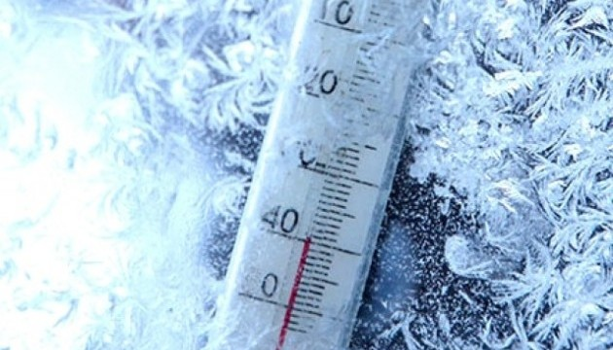

Цільові фінансові санкції
- Визначено обов'язок СПФМ негайно, без попереднього повідомлення клієнта (особи), заморозити активи, що пов’язані з тероризмом та його фінансуванням, РЗМЗ та його фінансуванням та повідомити про заморожені активи Держфінмоніторингу та СБУ (ч.1 ст. 22 Закону 361)
- Встановлено умови розмороження активів
- Наділено СДФМ повноваженнями визначати порядок замороження/розмороження активів з урахуванням вимог та винятків, визначених резолюціями Ради Безпеки ООН;
- Передбачено процедуру надання доступу до заморожених активів;
Змінено підхід щодо формування Переліку осіб
(СБУ суд Держфінмоніторинг)

Slide 32

Узагальнені матеріали Держфінмоніторингу
Узагальнені матеріали є джерелом обставин, що можуть свідчити про вчинення кримінального правопорушення та дають підстави слідчому, прокурору розпочати досудове розслідування. Узагальнені матеріали також можуть бути підставою для здійснення правоохоронними та розвідувальними органами України оперативно-розшукової і контррозвідувальної діяльності.
Відповідно до статті 214 КПК України підстави для внесення інформації в ЄРДР та початку кримінального провадження:
- заява про вчинення кримінального правопорушення,
- повідомлення про вчинення кримінального правопорушення,
- самостійне виявлення слідчим, прокурором з будь-якого джерела обставин, що можуть свідчити про вчинення кримінального правопорушення

Slide 33

Зміни до Кримінального кодексу України
Стаття 96-9 КК – ліквідація юридичної особи (вчинення уповноваженою особою злочину передбаченого статтею 209 КК України)
Стаття 205-1 КК – підробка документів, які подаються при реєстрації юридичних осіб та ФОП (внесення в документи для ЄДР неправдивої інформації зокрема про КБВ, структуру власності) – посилення відповідальності
Стаття 209 КК – нова редакція статті «Легалізація (відмивання) доходів, одержаних злочинним шляхом»
Стаття 258-5 КК – нова редакція статті «Фінансування тероризму»
Стаття 306 КК – нова редакція статті «Використання коштів, здобутих від незаконного обігу наркотичних засобів…»

Slide 34
Обов'язки СПФМ (стаття 8 Закону 361)
Стати на облік в Держфінмоніторингу (порядок визначить НБУ і КМУ)
Призначити відповідального працівника (стаття 9 Закону 361 – вимоги встановлять СДФМ)
Забезпечити належну організацію і проведення ФМ, щоб виявляти порогові і підозрілі фінансові операції та інше (вимоги встановлять СДФМ)
Здійснювати належну перевірку клієнтів
Забезпечити виявлення порогових і підозрілих фіноперацій (з використанням автоматизації)
Забезпечити реєстрацію фіноперацій
Повідомлення до Держфінмоніторингу про фіноперації
На запит Держфінмоінторингу надавати інформацію
На запит регулюючого СДФМ надавати інформацію, документи (порядок встановлять СДФМ)

Slide 35

Обов'язки СПФМ (стаття 8 Закону 361)
Документувати заходи по ФМ та зберігати документи, інформацію 5 років (СДФМ може встановити додаткові вимоги і строки)
Надавати доступ СДФМ під час здійснення нагляду
Зупиняти фіноперації за рішенням Держфінмоінторингу
Здійснювати внутрішні перевірки (порядок встановить СДФМ)
Проходити навчання (3 місяці – 3 роки)
Виконувати вимоги СДФМ,
встановити процедури щодо повідомлення про порушення (анонімно)
Не допускати до керівництва осіб з порушеною діловою репутацією

Slide 36


Відповідальність СПФМ, передбачена статтею 32 Закону 361:
Адміністративна відповідальність, визначена статтею 32 Закону України «Про запобігання та протидію легалізації (відмиванню) доходів, одержаних злочинним шляхом, фінансуванню тероризму та фінансуванню розповсюдження зброї масового знищення», застосовується безпосередньо до суб’єктів первинного фінансового моніторингу.

Slide 37

Заходи впливу:
1) письмове застереження;
2) анулювання ліцензії та/або інших документів,
що надають право на здійснення діяльності, з
провадженням якої в особи виникає статус СПФМ,
у встановленому законодавством порядку;
3) покладення на СПФМ обов’язку відсторонення від роботи посадової особи такого суб’єкта первинного фінансового моніторингу;
4) штраф;
5) укладення письмової угоди із СПФМ, за якою СПФМ зобов’язується сплатити визначене грошове зобов’язання та вжити заходів для усунення та/або недопущення в подальшій діяльності порушень вимог законодавства у сфері ПВК/ФТ, забезпечити підвищення ефективності функціонування та/або адекватності системи управління ризиками тощо.
За одне порушення не може бути застосовано більше одного заходу впливу.

Slide 38
Ш Т Р А Ф И
1) за порушення вимог щодо здійснення належної перевірки, вимог щодо виявлення належності клієнтів та інших осіб до політично значущих осіб, членів їх сімей, осіб, пов’язаних з ними, у випадках, передбачених законодавством, - до 12 тисяч неоподатковуваних мінімумів доходів громадян (НМДГ – 17 грн.);
2) за порушення вимог щодо відмови від встановлення (підтримання) ділових відносин, проведення фінансової операції - до 20 тисяч НМДГ;
3) за порушення вимог щодо здійснення переказів, передбачених ст. 14 цього Закону, - до 10 тисяч НМДГ;
4) за порушення порядку замороження/розмороження активів, що пов’язані з тероризмом, та зупинення фінансових операцій - у розмірі до 100 тисяч НМДГ;
5) за порушення порядку створення (ведення) та зберігання документів, у тому числі електронних, записів, даних, інформації у випадках, передбачених цим Законом, у тому числі у разі їх втрати або знищення, - у розмірі до 12 тисяч НМДГ;
6) за неподання, несвоєчасне подання, порушення порядку подання або подання Держфінмоніторингу недостовірної інформації у випадках, передбачених законодавством, - у розмірі до 20 тисяч НМДГ;
7) за перешкоджання СДФМ у здійсненні ним нагляду у сфері запобігання та протидії, у тому числі за недопуск до проведення перевірки з питань дотримання вимог законодавства у сфері ПВК/ФТ, створення перешкод у її проведенні та/або неподання, подання не в повному обсязі, подання недостовірної інформації/документів, подання копій документів, у яких неможливо прочитати всі зазначені в них відомості, на запит СДФМ, необхідних для здійснення ним нагляду у сфері ПВК/ФТ - у розмірі до 20 тисяч НМДГ;

Slide 39
8) за невиконання умов угоди про врегулювання наслідків вчинення порушення законодавства у сфері ПВК/ФТ - у розмірі, що не перевищує суму грошового зобов’язання за такою угодою;
9) за невиконання вимог про усунення виявлених порушень та/або про вжиття заходів для усунення причин, що сприяли їх вчиненню, а також невжиття заходів з усунення виявлених за результатами перевірки недоліків щодо організації та проведення первинного фінансового моніторингу - у розмірі до 100 тисяч НМДГ;
10) за невиявлення, несвоєчасне виявлення фінансових операцій, що підлягають фінансовому моніторингу, та порушення порядку їх реєстрації - у розмірі до 20 тисяч НМДГ;
11) за порушення обмежень щодо обміну інформацією, визначених законодавством у сфері запобігання та протидії, - у розмірі до 12 тисяч НМДГ;
12) за незабезпечення захисту працівників, які повідомили керівника та/або відповідального працівника суб’єкта первинного фінансового моніторингу чи суб’єкта державного фінансового моніторингу про порушення вимог законодавства у сфері запобігання та протидії, - у розмірі до 12 тисяч НМДГ;
13) за незабезпечення належної організації та проведення первинного фінансового моніторингу, відсутність належної системи управління ризиками, повторне невиконання вимог суб’єктів державного фінансового моніторингу про усунення виявлених порушень та/або про вжиття заходів для усунення причин, що сприяли їх вчиненню, - у розмірі до 10 відсотків загального річного обороту, але не більше 7950 тисяч НМДГ;
14) за порушення інших вимог законодавства у сфері запобігання та протидії - у розмірі до 3 тисяч НМДГ.

Slide 40

2 + > порушень =
максимальна сума штрафу, яка може бути застосована до СПФМ, не може перевищувати:
1) для СПФМ, які є фінансовими установами, - 10 відсотків загального річного обороту, але не більше 7950 тисяч НМДГ;
2) для інших СПФМ - двократного обсягу вигоди, одержаної суб’єктом первинного фінансового моніторингу внаслідок вчинення порушення, а якщо сума такої вигоди не може бути визначена, - 1590 тисяч НМДГ.

Slide 41

Обставини для врахування:
1) характер і тривалість порушення;
2) фінансовий стан СПФМ;
3) вигоду, одержану СПФМ внаслідок вчинення порушення, якщо сума такої вигоди може бути визначена;
4) збитки третіх осіб, спричинені внаслідок вчинення порушення, якщо сума таких збитків може бути визначена;
5) повторне вчинення однорідного правопорушення, за яке до СПФМ протягом останніх 3 років застосовувалися заходи впливу;
6) ступінь відповідальності;
7) співпрацю СПФМ з державними органами, включеними до системи запобігання та протидії.

Slide 42

УГОДА частина 8 статті 32 Закону 361
заходи для усунення та/або недопущення в подальшій діяльності порушень вимог законодавства у сфері запобігання та протидії,
заходи підвищення ефективності функціонування та/або адекватності системи управління ризиками,
строки виконання таких заходів,
суму грошового зобов’язання, яку СПФМ зобов’язується сплатити в рамках виконання угоди.
Наслідок невиконання угоди штраф передбачений п. 8 ч. 5 ст. 32 Закону 361

Slide 43

Оскарження рішення (постанови) ч.10 ст. 32 Закону 361
Рішення (постанова) СДФМ
про застосування до СПФМ
заходів впливу, може бути оскаржено у судовому порядку відповідно до законодавства протягом місяця з дня набрання ним чинності.
У разі якщо протягом місяця з дня набрання чинності рішенням (постановою) про застосування заходів впливу у формі штрафу СПФМ письмово не повідомив СДФМ про добровільне виконання такого рішення (постанови), та таке рішення (постанову) не було оскаржено у судовому порядку, воно набуває статусу виконавчого документа, підлягає оформленню відповідно до вимог Закону України "Про виконавче провадження" та передається до органів державної виконавчої служби для примусового виконання згідно із законодавством.
У разі оскарження у судовому порядку, рішення набуває статусу виконавчого документа з дня набрання законної сили відповідним судовим рішенням

Slide 44

Санкції
(термін давності)
У разі невиконання (неналежного виконання) СДФМ (його уповноваженою (посадовою) особою) вимог законодавства у сфері запобігання та протидії до нього адекватно вчиненому порушенню протягом шести місяців з дня виявлення порушення, але не пізніше ніж через три роки з дня його вчинення застосовуються такі заходи впливу
(частина 3 статті 32 Закону 361)

Slide 45

Санкції
(дія Закону в часі)
Розмір штрафу за порушення СПФМ законодавства у сфері запобігання та протидії, вчинені таким СПФМ до набрання чинності цим Законом, визначається виходячи із розміру штрафу за відповідне порушення, встановленого законом на дату його вчинення.
(пункт 3 Прикінцевих і перехідних положень Закону 361)

Slide 46



